Slide 1
Упражнение върху форми

Slide 2
Задача 1
Да се състави приложение на Visual C#, съдържащо две форми. При стартиране на приложението главната форма да се появява в центъра на екрана, със заглавие “Главна форма” и зелен цвят (настройки в Properties). При щракване върху формата да се появява втората форма със заглавие “Нова форма”, с размери (200;250), червен цвят, показалецът на мишката да има форма на “ръка”(чрез програмен код).

Slide 3
УПЪТВАНЕ:
Прави се обработка на Form1 - събитие Click
Създаване на форма във Visual Studio:
- менюто Project → избираме Add Windows Form, и натискаме бутона Add.
Form2 nForm = new Form2();
nForm.Show();
nForm.Cursor = Cursors.Hand;

Slide 4
Задача 2
Да се състави приложение на Visual C#, съдържащо една форма(задайте заглавие Main Form и червен цвят на формата).
При промяна на размерите на формата чрез мишката, тя да сменя заглавието(New Image) и цвета да става син, при щракане с мишката във формата, тя да възстановява размерите, заглавието и цвета си.
Упътване: обработете събитията Form1_Click и Form1_Resize. Обработката на Form1_Load е дадена на следващия слайд.

Slide 5
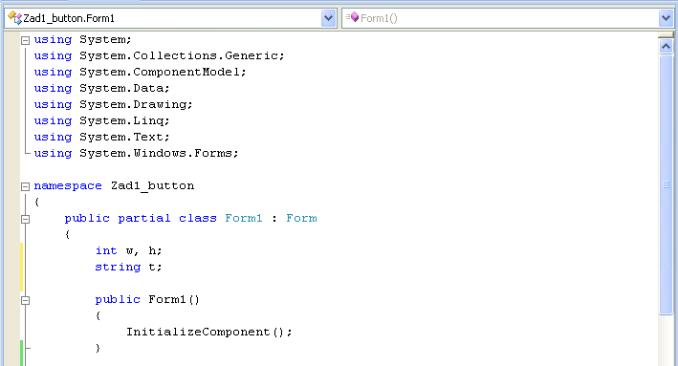
Декларираме полета w, h, t в клас Form1
private void Form1_Load(object sender, System.EventArgs e)
{
w=Width;
h=Height;
t=Text;
}

Slide 6
Задача 3
Да се състави приложение на Visual C#, съдържащо две форми. При стартиране на приложението главната форма да се появява в центъра на екрана, със заглавие “Главна форма” и син цвят (настройки в Properties).
При щракване върху главната форма да се появява втората форма със заглавие “Здравейте!” и червен цвят (чрез програмен код).
При щракане върху втората форма да се променя заглавието й – “Промяна!”, прозорецът да става неоразмерим, заглавната лента да съдържа само бутон .
При повторно щракане върху втората форма тя да възстановява променените си свойства.
При опит да се затвори втората форма да се извежда прозорец със съобщение “Формата се промени … пъти!”.

Slide 7
private void Form2_Click(object sender, System.EventArgs e)
{ if (FormBorderStyle==FormBorderStyle.Sizable) FormBorderStyle=FormBorderStyle.FixedToolWindow;
else FormBorderStyle=FormBorderStyle.Sizable;
if (Text=="Промяна!") Text="Здравейте!";
else Text="Промяна!";
br=br+1;
}

Slide 8
Задача 4
Създайте приложение с три форми. При стартиране да се появява Първа форма с червен цвят(чрез код).
При щракане с мишката върху Първа форма, да се появява Форма 2 с жълт цвят, заглавието на Първа форма да става “Неактивна”.
При щракане върху Форма 2, да се появи Форма 3 със зелен цвят, Форма 2 да се скрива.
При щракане върху Форма 3 тя да се скрива.

Slide 9
Обработвате събития Form1_Load, Form1_Click, Form1_Deactivate, Form1_Activated, Form2_Click.
private void Form2_Deactivate(object sender, System.EventArgs e)
{
Hide();
}
private void Form3_Click(object sender, System.EventArgs e)
{
Visible=false;
}

Slide 10
Задача 5
Създайте проект с три форми. При двукратно щракане с мишката върху Първа форма /червена/, да се появява форма 2 с жълт цвят. При щракане върху форма 2, да се появи форма 3 с лилав цвят. Когато дадена форма не е активна, цветът й да е сив.

Slide 11
Задача 6
Задачата с четирите форми да се промени така: Когато дадена форма е активна, предходната да се скрие.

Slide 12
Задача 7
Задачата да се промени така: След появата на Форма 2, при ЗАТВАРЯНЕТО й, да се появява форма 3 и съответно при нейното затваряне – форма 4. при затварянето на форма 4 – да се появи отново форма 1.

Slide 13
Решение
Обработва се за всяка форма събитието
private void Form2_FormClosed(object sender, FormClosedEventArgs e)
{
Form3 aForm3 = new Form3();
aForm3.Show();
}

